Slide 1

Hardware e Sistemas Operacionais
Professor: Euclides Paim
euclides.paim@ifc.edu.br

Slide 2
Tipos de Sistemas Operacionais
Professor: Euclides Paim
euclides.paim@ifc.edu.br

Slide 3

Sumário
Sistemas Operacionais
=> Mono tarefa
=> Multitarefa
- Batch
- Sistemas de tempo compartilhado
- Sistemas de tempo real
=> Sistemas com múltiplos processadores
- Fracamente acoplados
- SO de redes
- Sistemas distribuídos
- Fortemente acoplados
- Simétricos
- Assimétricos
=> Outros

Slide 4
Sistema Operacional
Mono programáveis
Permite que os recursos (processador, a memória e os dispositivos de E/S) permaneçam exclusivamente
dedicados à execução de um único programa;
Cada tarefa para ser executada deve aguardar o encerramento da tarefa atual;
São de simples implementação, pois não existe a preocupação com problemas decorrentes do
compartilhamento de recursos.
CPU

Slide 5
Sistema Operacional
Multiprogramáveis
Multiprogramáveis vem da palavra multiprogramação;
Sistemas operacionais capazes de executar diversas aplicações simultâneas;
Permite que os recursos computacionais sejam compartilhados entre os diversos usuários e aplicações;
Características
  O tempo do processador é compartilhado entre as aplicações em execução;
  A execução das tarefas passa rapidamente de uma para a outra, criando a ilusão de que as aplicações estão sendo processadas ao mesmo tempo;
    Para uma execução ao mesmo tempo é necessário ter mais de um processador;
  O S.O se preocupa em gerenciar o acesso concorrente aos seus diversos recursos;
  Redução do tempo de resposta das aplicações processadas. Por quê?
  Apesar de mais eficientes que os S.Os multiprogramáveis, são de implementação muito mais complexa.

Slide 6
Sistema Operacional
Multiprogramáveis
Programa/
tarefa
Programa/
tarefa
CPU
Programa/
tarefa
Programa/
tarefa
Programa/
tarefa

Slide 7
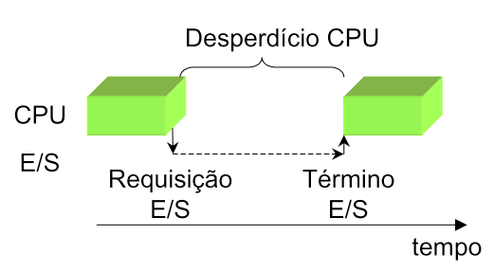
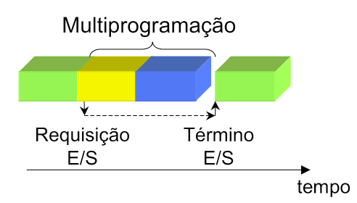
Sistema Operacional
Multiprogramáveis
Sistema monoprogramável
Sistema multiprogromável
Desperdício de CPU
Multiprogramação (vários programas)
CPU
P1
P1
CPU
P1
P2
P3
P1
E/S
Requisição
E/S
Término
E/S
Requisição
E/S
Término
E/S
tempo
tempo

Slide 8
Sistema Operacional
Multiprogramáveis
A partir do número de usuários que interagem com o sistema, podemos classificar os sistemas multiprogramáveis como: monousuário ou multiusuário;
Sistemas multiprogramáveis monousuário
      Conhecidos também como sistemas operacionais de computadores pessoais;
      São encontrados em computadores pessoais, onde há apenas um único usuário interagindo com o sistema;
      Ex.: MS-DOS, Windows 10, Linux Mint,...
Sistemas multiprogramáveis multiusuário
      Conhecidos também como sistemas operacionais de servidores;
      São ambientes interativos que possibilitam diversos usuários conectarem-se ao sistema simultaneamente;
      Ex.: Windows NT (2000), UNIX, Ubuntu server,...

Slide 9
Sistema Operacional
Multiprogramáveis
Os sistemas multiprogramáveis ou multitarefa podem ser classificados pela forma com que suas aplicações são gerenciadas.
Sistemas
Multiprogramáveis/Multitarefa
Sistemas
Batch
Sistemas de
Tempo Compartilhado
Sistemas de
Tempo Real
Um sistema operacional pode suportar um ou mais desses tipos de processamento, dependendo de sua implementação

Slide 10
Sistema Operacional
Batch
Foi o primeiro tipo de S.O multiprogramável a ser implementado na década de 1960;
Característica
  Não exige a interação do usuário com a aplicação;
  Todas as entradas e saídas de dados da aplicação são implementadas por algum tipo de memória secundária, geralmente arquivos em disco;
Exemplos de aplicações processadas em batch
  Cálculos numéricos, compilações, ordenações, backups e todos aqueles onde não é necessária a interação com o usuário;
Atualmente, os S.Os implementam ou simulam o processamento batch, não existindo sistemas exclusivamente dedicados a este tipo de processamento.

Slide 11
Sistema Operacional
Sistemas de Tempo Compartilhado
Também conhecido como sistemas de time-sharing;
Permite que diversos programas sejam executados a partir da divisão do tempo do processador em pequenos intervalos;
  Intervalos denominados fatia de tempo (time-slice);
Características
  Caso a fatia de tempo não seja suficiente para a conclusão do programa e é interrompido pelo S.O e substituído por um outro;
  Ele fica aguardando por uma nova fatia de tempo (time-slice);
  Permite a interação dos usuários com o sistema através de terminais que incluem vídeo, teclado e mouse;
Atualmente a maioria dos S.Os são processadas em sistemas de tempo compartilhado.

Slide 12
Sistema Operacional
Sistemas de Tempo Real
Diferente do sistema de tempo compartilhado nos sistemas de tempo real não existe a ideia de fatia de tempo;
  Um programa utiliza o processador o tempo que for necessário ou até que apareça outro mais prioritário;
A prioridade de execução é definida pela própria aplicação e não pelo sistema operacional, como nos sistemas de tempo compartilhado;
Esses sistemas, normalmente, são utilizados:
  Monitoramento de refinarias de petróleo;
  Controle de tráfego aéreo, de usinas termoelétricas e nucleares;
  Ou em qualquer aplicação onde o tempo de resposta é fator fundamental;
  Ex.: S.O eCos (embedded configurable operating system).

Slide 13
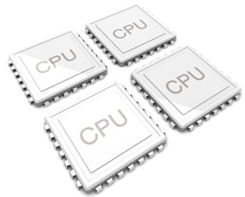
Sistema Operacional
Sistemas com Múltiplos Processadores
Caracterizam por possui duas ou mais CPUs interligadas, trabalhando em conjunto;
Permite que vários programas sejam executados ao mesmo tempo;
  Um mesmo programa pode ser subdividido em partes para serem executadas simultaneamente em mais de um processador;
Vantagens
  Escalabilidade,
  Disponibilidade;
  Balanceamento de carga.

Slide 14
Sistema Operacional
Sistemas com Múltiplos Processadores
Sistemas com Múltiplos
Processadores
Sistemas Fortemente
Acoplado/Sistemas paralelos
Sistemas Fracamente
Acoplado
Sistemas
Simétricos
Sistemas
Assimétricos
Sistemas
Operacionais
de Rede
Sistemas
Operacionais
Distribuídos

Slide 15
Sistemas com Múltiplos Processadores
Fortemente Acoplados
CPU
CPU

Slide 16
Sistemas com Múltiplos Processadores
Fortemente Acoplados
Também conhecido como sistemas paralelos;​
Máquinas multiprocessadoras que possuem mais de um processador;​
Existem dois ou mais processadores compartilhando uma única memória e controlados por apenas um único S.O;​
  Sistemas Simétricos – SMP (Symmetric multiprocessing )​
    Todos os processadores tem a mesma função, podendo executar o S.O independentemente;​
    Vários processos podem ser executados em paralelo;​
  Sistemas Assimétricos – (Asymmetric multiprocessing)​
    Processador primário (mestre), responsável pelo controle dos demais processadores secundários (escravos) e pela execução do S.O.

Slide 17
Sistemas com Múltiplos Processadores
Fracamente Acoplados
CPU
CPU

Slide 18
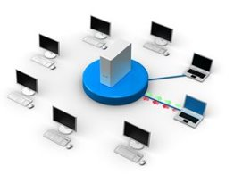
Sistemas com Múltiplos Processadores
Fracamente Acoplados
​Dois ou mais sistemas de computação interligados (linhas de comunicação), sendo que cada sistema possui o seu próprio S.O;
Sistemas operacionais de Rede (SOR)​
=> Cada nó possui seu próprio hardware, software e S.O;​
=> Cada host compartilha seus recursos (e.g., impressora) com os demais host; ​
=> O usuários tem o conhecimento dos hosts e seus serviços;​
=> Ex.: Redes locais onde uma estação oferece serviços (e.g., arquivos) para outros nó da rede.​

Slide 19
Sistemas com Múltiplos Processadores
Fracamente Acoplados
​Sistemas Operacionais Distribuídos
  Sistema operacional esconde os detalhes dos diferentes hosts individuais;
  Gerenciam as atividades e os recursos distribuídos possibilitando um processamento descentralizado;
  A existência de várias máquinas é transparente para o usuário;
    Software fornece uma visão única do sistema;
  Ex.: Clusters onde existem dois ou mais servidores conectados.
  Vantagens
    Compartilhamento de recursos;
    Balanceamento de carga;
    Aumento confiabilidade;
    Escalabilidade horizontal.

Slide 20
Sistemas com Múltiplos Processadores
Fracamente Acoplados
​Sistemas Operacionais Distribuídos
Imagem única
do sistemas
Usuário
Rede de computadores

Slide 21
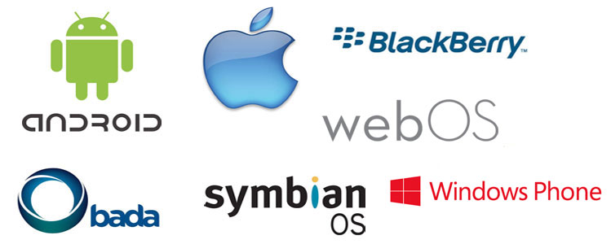
Sistema Operacional
Outros
​Sistemas operacionais de computadores portáteis
  Para um computador portátil;
  Ex.: Symbian OS e Palm OS, Android, iOS;
Sistemas operacionais embarcados
  Voltados para carros, aparelhos de DVD, smart TV,...
  Ex.: QNX e VxWorks;
Sistemas operacionais de nós sensores (sensor node)
  Nós são computadores minúsculos;
  Ex.: TinyOS;
Sistemas operacionais de cartões inteligentes (smart cards)
  Voltados para cartões bancários principalmente;
  Ex.: Interpretador para máquina virtual Java.

Slide 22
Sistema Operacional
Exercícios de Fixação
​ Como seria utilizar um computador sem um sistema operacional? Quais são suas duas principais funções?
O que é multiprogramação?
Quais os tipos de sistemas operacionais existentes?
Por que dizemos que existe uma subtilização de recursos em sistemas monoprogramáveis?
Qual a grande diferença entre sistemas monoprogramáveis e sistemas multiprogramáveis?
Quais as vantagens dos sistemas multiprogramáveis?
Um sistema monousuário pode ser um sistema multiprogramável? Dê um exemplo.
Quais são os tipos de sistemas multiprogramáveis?
O que caracteriza o processamento batch? Quais aplicações podem ser processadas neste tipo de ambiente?
Como funcionam os sistemas de tempo compartilhado? Quais as vantagens em utilizá-los?
Qual a grande diferença entre sistemas de tempo compartilhado e tempo real? Quais aplicações são indicadas para sistemas de tempo real?
O que são sistemas com múltiplos processadores e quais as vantagens em utilizá-los?
Qual a grande diferença entre sistemas fortemente acoplados e fracamente acoplados?
Qual a diferença entre sistemas operacionais de rede e sistemas operacionais distribuídos?

Slide 23


Wrap-up
Sistemas Operacionais
=> Monotarefa
=> Multitarefa
- Batch
- Sistemas de tempo compartilhado
- Sistemas de tempo real
=> Sistemas com múltiplos processadores
- Fracamente acoplados
- SO de redes
- Sistemas distribuídos
- Fortemente acoplados
- Simétricos
- Assimétricos
=> Outros

Slide 24
Referências
Referências Básicas
Livro DEITEL, Harvey M.; DEITEL, Paul J.; CHOFFNES, David R. Sistemas Operacionais. 3ª Edição. São Paulo: Pearson Prentice Hall, 2005.
Livro GONÇALVES FILHO, Aurélio; BAROLLI, Elisabeth. Instalação elétrica: investigando e aprendendo. 5ª. ed. São Paulo, SP: Scipione, 1997.
Livro MACHADO, Francis B.; MAIA, Luiz Paulo. Arquitetura de Sistemas Operacionais. 5ª Edição. Rio de Janeiro: Editora Livros Técnicos e Científicos, 2013.
Livro PATTERSON, David A; HENNESSY, John L. Organização e projeto de computadores. 3ª. ed. Rio de Janeiro: Elsevier, Campus, 2005.
Livro STALLINGS, William. Arquitetura e organização de computadores. 8. ed. São Paulo: Pearson Prentice Hall, 2010.
Livro TANENBAUM, Andrew S. Sistemas operacionais modernos. 3ª. ed. São Paulo: Pearson Prentice Hall, 2010

Slide 25
Referências
Referências Complementares
AHO, Alfred V. Compiladores: princípios, técnicas e ferramentas. 2ª. ed. São Paulo, SP: Pearson Addison Wesley, 2008.
DAGHLIAN, Jacob. Lógica e álgebra de Boole. 4ª. ed. São Paulo: Atlas, 2006.
KANNO, A. Eletrônica básica para principiantes. São Paulo: Eltec, 2002.
MONTEIRO, Mário A. (Mario Antônio). Introdução à organização de computadores. 5ª. ed. Rio de Janeiro: Livros Técnicos e Científicos, 2007.
NEGUS, Christopher. Linux: a bíblia boot up Ubuntu, Fedora, Knippix, Debian, Suse e outras. Rio de Janeiro: Alta Books, 2008.
OLIVEIRA, Rômulo Silva de; CARISSIMI, Alexandre da Silva; TOSCANI, Simão. Sistemas operacionais. 4a.
Edição. Porto Alegre: Bookman, 2010.
TANENBAUM, Andrew S. Organização estruturada de computadores. 5a. ed. São Paulo, SP: Pearson Prentice
Hall, 2007.
TOCCI, Ronald J. Sistemas digitais: princípios e aplicações. 10a. ed. São Paulo: Pearson Hall., 2007.

